Slide 1
POP! SKATE SHOP
Plan de empresa

Slide 2
Justificación
La idea del proyecto es una tienda online de skate personalizados, he elegido este tema porque me gusta mucho el mundo del skate, últimamente hay más aficionados a este deporte y porque hay un hueco en el mercado para una tienda física donde vivo, sobre todo con la incorporación de la posibilidad de personalizar el diseño de la tabla.

Slide 3
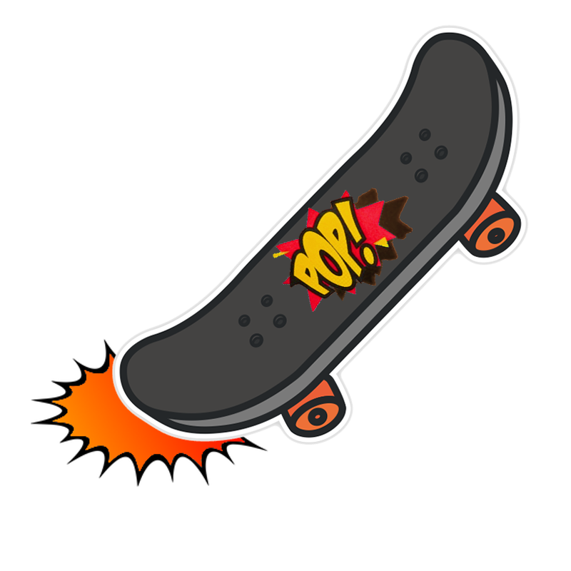
Nombre y logo
POP! SKATE SHOP
He elegido este nombre porque hace referencia al sonido que hace una tabla al hacer muchos trucos, ademas pop es una palabra con conotaciones positivas y sonoramente encaja bien con shop.
El logo muestra un skate haciendo un ollie que es uno de los trucos mas simples y que provocan ese sonido de pop, ademas en el centro de la tabla viene la palabra pop! para que el nombre se quede grabado en la mente de los posibles clientes.

Slide 4
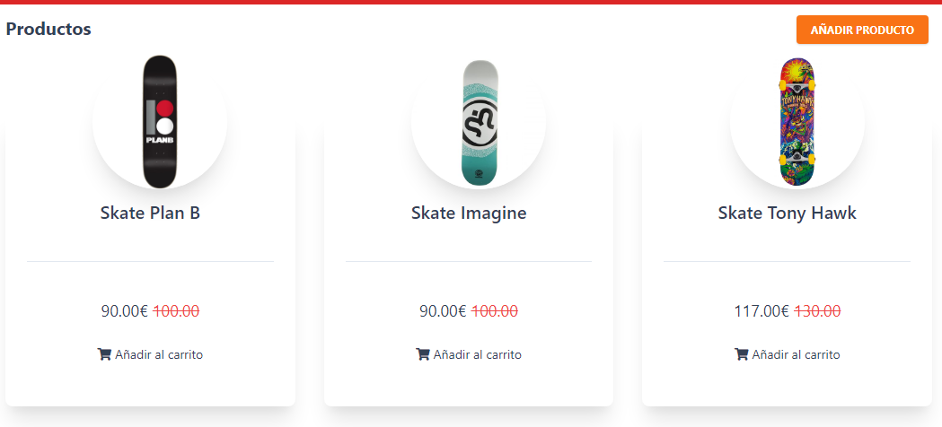
Producto
El producto será skates premontados, piezas de skate y skate personalizados.

Slide 5
Modelo de negocio
¿Cuál es mi producto?
Skate y piezas de skate ademas de tablas personalizadas.
¿A quién?
En tienda física a los skaters de Los Palacios y villafranca y pueblos cercanos
¿Cómo lo voy a vender?
Principalmente mediante una tienda online pero también mediante una tienda física

Slide 6
Consumidores y posibles clientes
Los posibles clientes son skaters que en su mayoria son desde niños hasta adolescentes.
La localización de la tienda física seria en los Palacios y Villafranca así que los consumidores serían de allí y de ciudades colindantes como Utrera.

Slide 7
Competencia
No hay tiendas físicas en la misma localidad, pero hay varias en sevilla entre ellas The Room.
En cuanto a tiendas online si hay varias como por ejemplo:
https://www.skatepro.es
https://skatespain.com
o tiendas genericas como amazon.

Slide 8
DAFO
Debilidades
Desconocimiento parcial del producto
Amenazas
Tiendas onlines mas conocidas
Fortalezas
Posibilidad de personalización
Oportunidades
Pocas tiendas físicas y las que hay estan lo suficiente lejos como para haber sitio en el sector

Slide 9
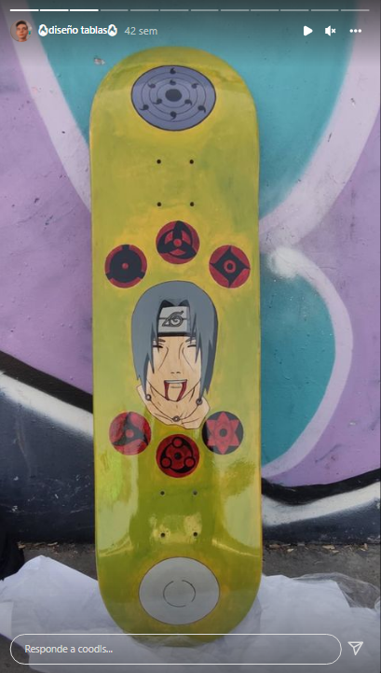
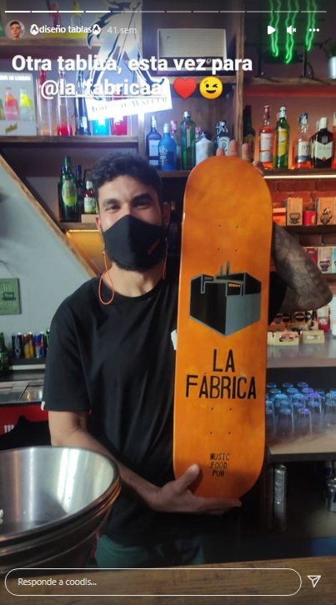
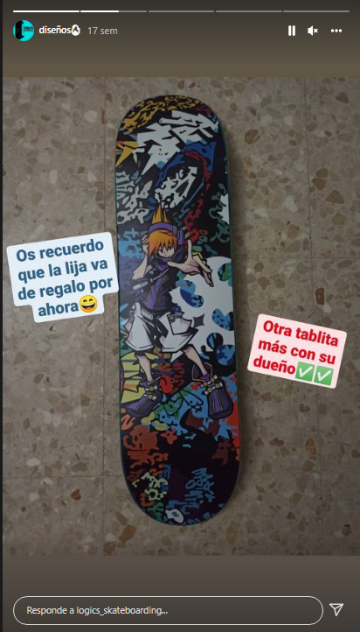
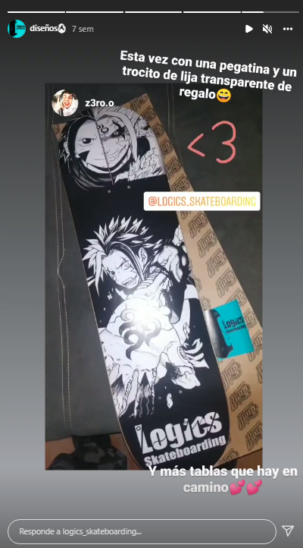
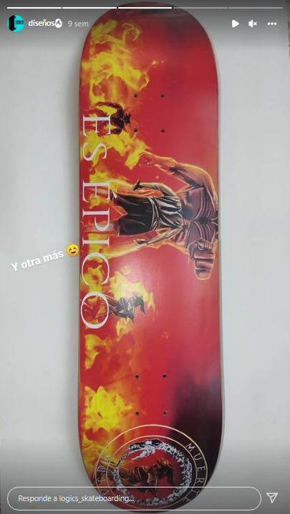
Publicidad y promoción
Al iniciar la tienda se podria hacer un concurso de skate con un skate como premio, solo por un skate de gasto mucha gente conoceria la nueva tienda y vendría mucha gente solo por el gusto de participar y de ver a skaters habiles de Sevilla. El concurso podría ser el skatepark de Plaza de Armas en Sevilla.
Publicidad mediante folletos casa a casa.
Publicidad mediante redes sociales con imagenes de nuestros productos y de las tablas con dibujos personalizados.

